Slide 1
Angular Training
Giới thiệu Node.js & TypeScript

Slide 2
Nội dung
Node.js là gì?
Tại sao cần Node.js trước khi học Angular
Kiểm tra & Cài đặt Node.js
Giới thiệu TypeScript (TS)
Cài đặt TypeScript
Cú pháp cơ bản trong TS
Class & Interface trong TS
Vì sao Angular dùng TS
Thực hành

Slide 3
Node.js là gì?
NodeJS là gì
Node.js là runtime environment (môi trường chạy) cho JavaScript ở ngoài trình duyệt.
Đặc điểm chính:
- Rất mạnh trong việc xây dựng server-side applications.
- Có npm (Node Package Manager): kho thư viện JS lớn nhất thế giới.
Tại sao quan trọng với Angular?
- Angular CLI được viết bằng Node.js.
- Quản lý thư viện, build tool, dev server đều dựa vào Node.js.

Slide 4
Tại sao cần Node.js trước khi học Angular
Angular cần môi trường Node.js để:
- Cài đặt Angular CLI (npm install -g @angular/cli).
- Quản lý package qua npm (Node Package Manager).
- Chạy dev server (ng serve) trong quá trình phát triển.
Node.js = nền tảng runtime cho JavaScript ở server
- Nó chủ yếu làm môi trường phát triển.
Node.js là “công cụ nền” giúp Angular hoạt động

Slide 5
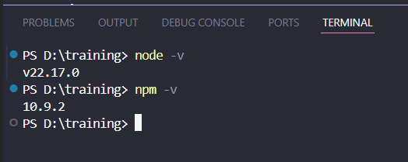
Kiểm tra & Cài đặt Node.js
Tải từ: https://nodejs.org
Kiểm tra:
node -v
npm -v

Slide 6
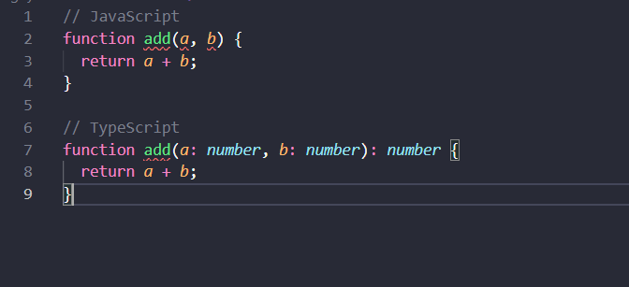
Giới thiệu TypeScript (TS)
TypeScript là gì?
- Là ngôn ngữ lập trình dựa trên JavaScript, do Microsoft phát triển.
- Bổ sung kiểu dữ liệu (type system) → giúp code an toàn, dễ bảo trì.
- Biên dịch (transpile) sang JavaScript để chạy trên trình duyệt hoặc Node.js.
Lợi ích khi dùng TS với Angular:
- Phát hiện lỗi sớm khi compile thay vì khi runtime.
- Tự động gợi ý code (IntelliSense) trong VSCode.
- Dễ tổ chức project lớn (Angular thường là enterprise-scale).
- Tương thích với JS: mọi file .js đều chạy được trong .ts.

Slide 7
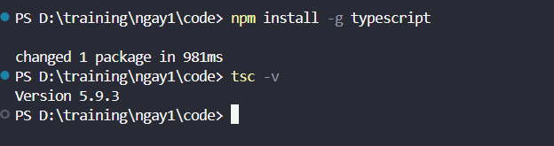
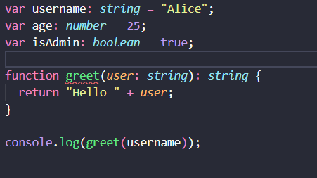
Cài đặt TypeScript
Cài TS toàn cục: npm install -g typescript
Kiểm tra: tsc –v
Demo:

Slide 8
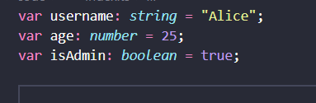


Cú pháp cơ bản trong TS
Khai báo biến với kiểu dữ liệu
Kiểu mảng và tuple
Hàm với kiểu dữ liệu

Slide 9
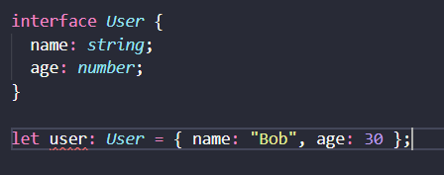
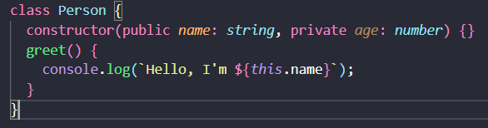
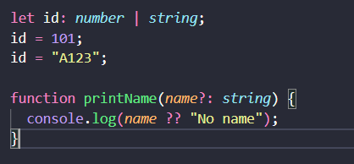
Cú pháp cơ bản trong TS
Interface và Object
Class
Union & Optional

Slide 10
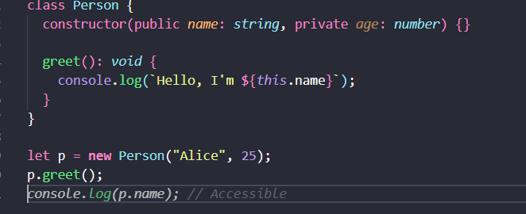
Class & Interface trong TS
Class trong TypeScript
- Dùng để định nghĩa đối tượng theo mô hình OOP.
- Hỗ trợ: constructor, public/private/protected, kế thừa (extends), phương thức (methods).

Slide 11
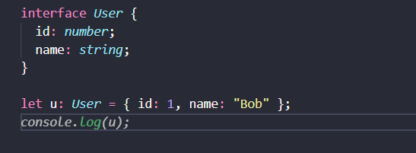
Class & Interface trong TS
Interface trong TypeScript
- Dùng để định nghĩa cấu trúc cho object hoặc class.
- Không có code thực thi → chỉ quy định “hợp đồng” (contract).

Slide 12
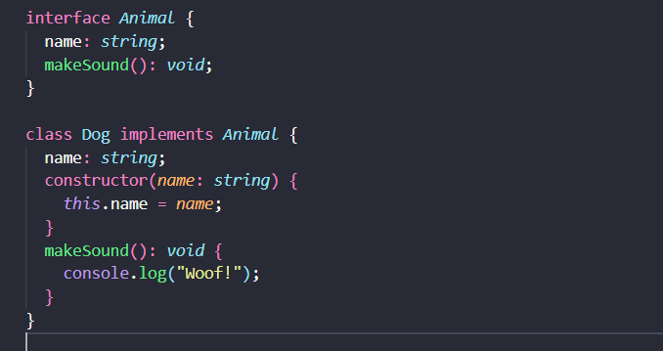
Class implements Interface
Class implements Interface
- Class có thể implement (thực thi) nhiều interface.
- Đảm bảo class phải tuân thủ “hợp đồng” đã định nghĩa.

Slide 13
Vì sao Angular dùng TS
TypeScript giúp dễ dàng tổ chức, tái sử dụng và bảo trì.
Phát hiện lỗi sớm trong lúc compile → giảm bug runtime.
Hỗ trợ Class, Interface, Generics, Decorators → phù hợp với kiến trúc Angular.
Dễ dàng áp dụng design pattern trong ứng dụng lớn.
Cộng đồng Angular → mặc định dùng TypeScript.
Giúp IDE (VSCode) gợi ý code, tự động hoàn thành (IntelliSense).
Dễ dàng áp dụng design pattern trong ứng dụng lớn.

Slide 14
Thực hành
Tạo 1 interface Product (id, name, price).
Tạo 1 class Book implements Product, có thêm thuộc tính author.
In ra thông tin sách.

